Slide 1
Действия предметов

Slide 2
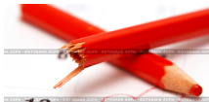
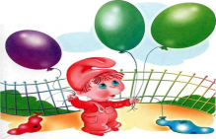
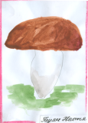
Игра «Назови результат»
Мальчик сломал карандаш
Воздушный шар лопнул
Молоко налили в стакан
Девочка нарисовала гриб
Бабушка забыла полить цветок

Slide 3
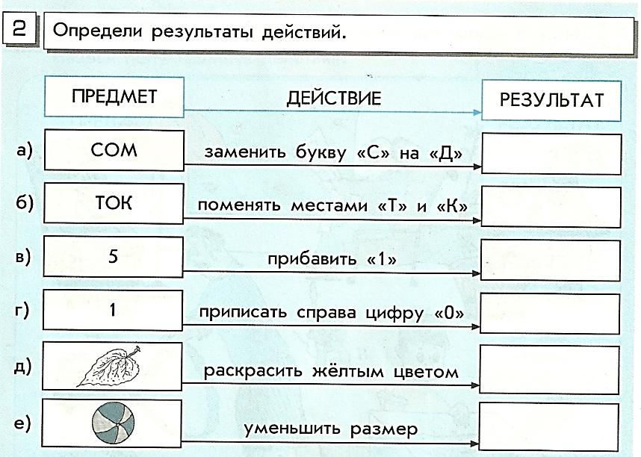
ДОМ
КОТ
6
10

Slide 4
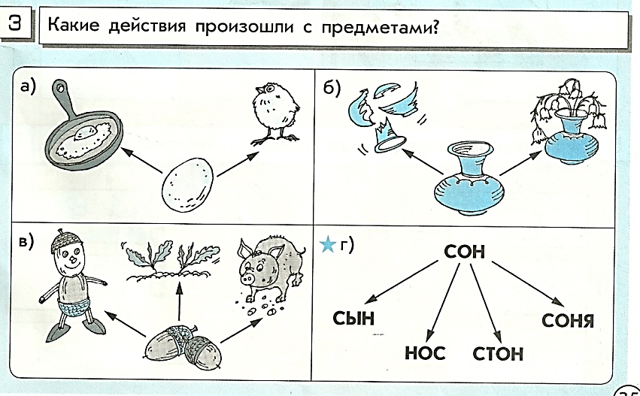

Slide 5
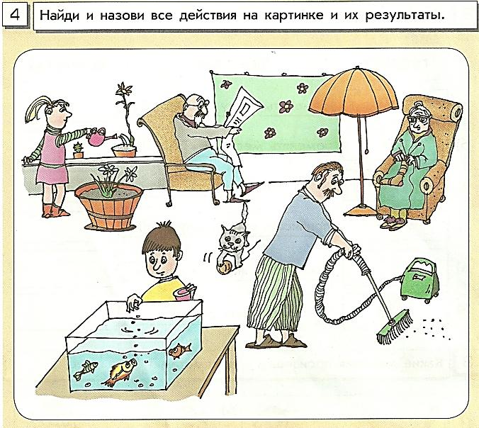

Slide 6
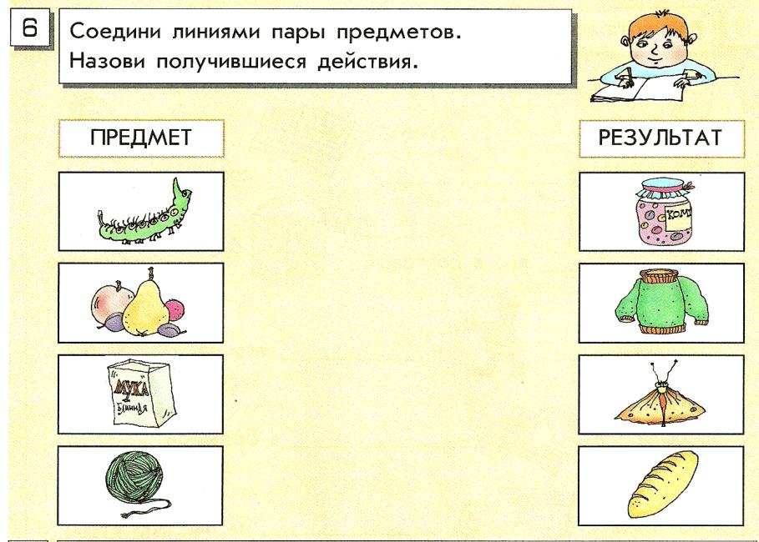
Вывестись
Сварить
Испечь
Связать

Slide 7
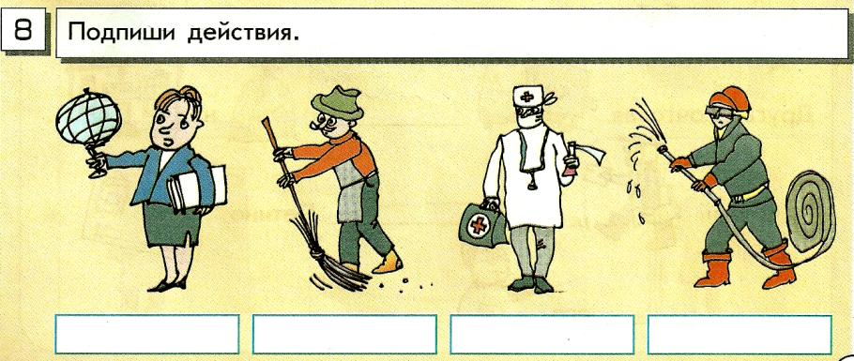
Учит
Подметает
Лечит
Тушит
Объясняет
Убирает
Выписывает лекарство
Спасает
Обучает

